Slide 1
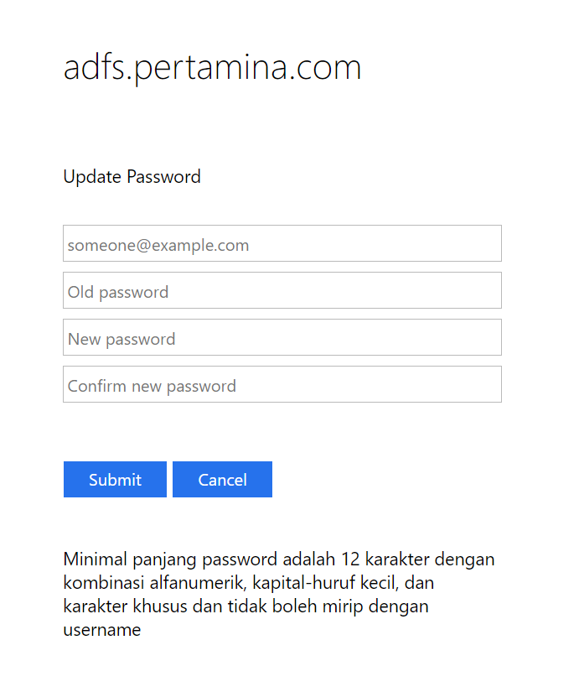
Email – Change Password
Apabila pekerja memerlukan penggantian password email, maka dapat dilakukan melalui link berikut :
https://adfs.pertamina.com/adfs/portal/updatepassword
Input account : ….@pertamina.com
Input password yang saat ini digunakan
Input password baru
Input ulang password baru
Sbg. Informasi Tambahan (Apabila terdapat kegagalan dalam mengganti password) :
-Password baru agar tidak sama / tidak mengandung unsur seperti historical password sebelumnya
-Password baru agar tidak sama / tidak mengandung unsur username / nama akun email
Tambahan Lainnya (setelah berhasil ubah password) :
- password yang sudah dilakukan penggantian di web office.com (ini merupakan password email & password akun anda)

